Slide 1
Studená válka

Slide 2
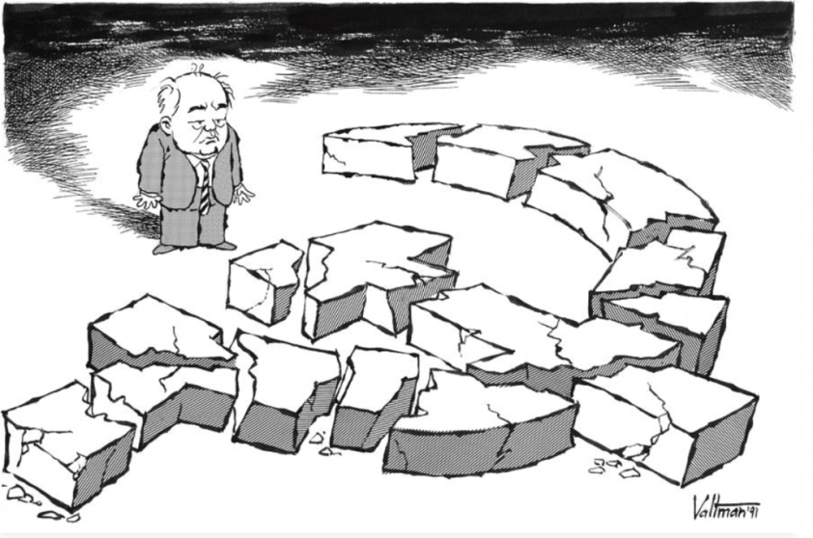
Období
Mezi lety 1947-1991.
2 roky po skočení WWII nastává nové válečné napětí.
Trvaní do rozpadu SSSR.
Hrozba 3 světové války a první jaderné.
Hrozba pro celou planetu.

Slide 3
Vznik OSN
Studené válce předcházely 2 katastrofy v podobě světových válkách = vznik OSN(Organizace Spojeních národů).
Důvodem vzniku OSN je udržení míru a zabránění konfliktům které 2x strašně ovlivnily životy lidi.
Použít síly je možné dle dané dohody OSN tehdy když to schválí Rada bezpečnosti OSN.

Slide 4
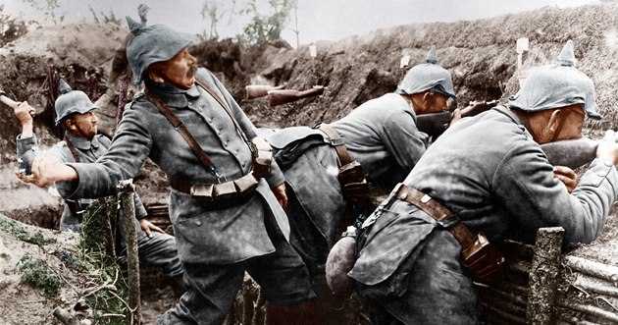
Nelegální válečné konflikty
Konflikty neschválené radou bezpečnosti OSN , jsou považované za nelegální i přes par odlišnosti v charakteristikách válek.

Slide 5
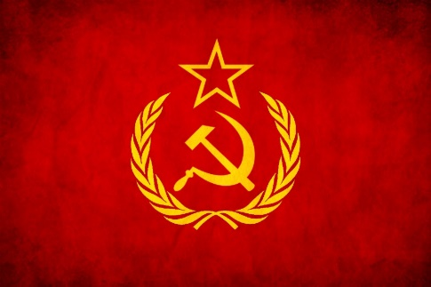
Východní blokáda
Státy východní a střední Evropy jsou okupované Sovětským svazem.
Zprvu vojensky okupované později upevněná moc vojenským uskupením zvaným Varšavská smlouva v roce 1955
Hospodářská smlouva o vzájemné hospodářské pomoci.
Vítězné mocnosti si na mezinárodních konferencích (Jalta, Teherán, Postupim) – rozděluji Evropu – v Německu a Rakousku na okupační zóny, v ostatních státech sféry vlivu.
V roce 1949 vzniká NATO – po vstupu NSR do NATO vzniká výše zmíněná Varšavská smlouva.
V zemích jihovýchodní Asie a latinské Ameriky podpora socialistické revoluce
= nelibost mnoha západních
zemi.

Slide 6
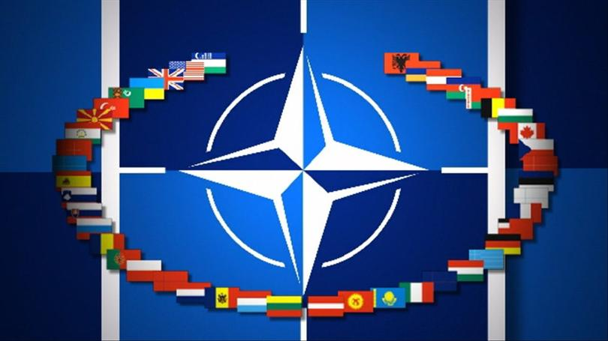
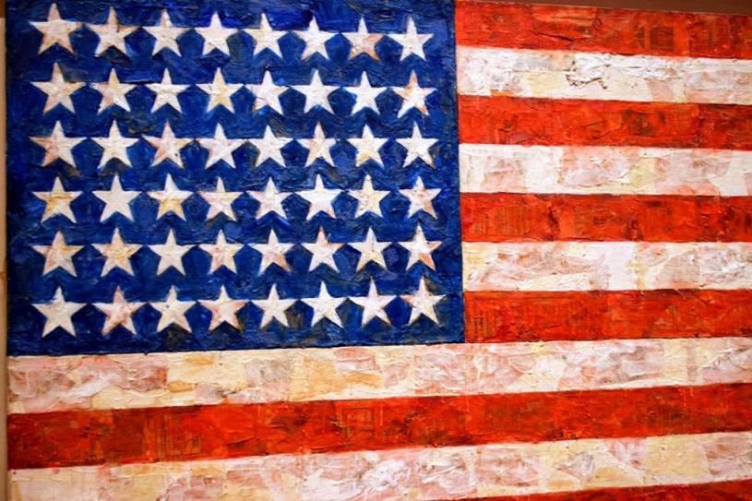
Západní blok
USA a státy západní Evropy.
Maršálův plán= rychlejší obnova povalečné Evropy
Vznik severoatlantské aliance = NATO
Hlavní účastnici:
USA
FRANCIE
BRITANIE

Slide 7
Zdroje
VESELÝ, Zdenek. Dějiny mezinárodních vztahů. Plzeň, 2007.
https://www.moderni-dejiny.cz/search/index/?q=studen%C3%A1+v%C3%A1lka
https://www.vysokeskoly.cz/maturitniotazky/dejepis/obdobi-studene-valky

